Slide 1

ORACLE
DB MONiTOR
EIF402 · ADMINISTRACIÓN DE BASES DE DATOS
PROF. RÓGER LEÓN BRENES · UNA 2026
dicen que nunca
duermo...
tienen razón.
Herramienta web para monitorear, auditar y mantener Oracle 21c XE
Brandon Vinicio Brenes Umaña
Alice Fajardo Zaldívar
Felipe Antonio Ugalde Vallejos
Daniel Alfonso Castro Serrano
David Alberto González Córdoba
Caso: DataSolutions Costa Rica S.A.

Slide 2
Todo Oracle en una sola herramienta
EL PROYECTO
Estado general
Rendimiento
Almacenamiento
Respaldo
Auditoría
Mantenimiento
todo lo que un DBA revisa a las 3 a.m., en una sola pantalla
6
21c
0
MÓDULOS DE ADMINISTRACIÓN
ORACLE XE CONSULTADO EN VIVO
CREDENCIALES EN EL REPOSITORIO

Slide 3

Stack del proyecto
TECNOLOGÍAS
JAVA
SPRING BOOT
THYMELEAF
21 LTS
3.5.16
+ HTML y CSS
Records para los DTOs
MVC con Tomcat embebido
Vistas desde el servidor
java = café. era obvio.
JDBCTEMPLATE
HIKARICP
OJDBC11
¿Por qué no JPA?
Monitorear es leer V$ y DBA_ con SQL nativo, no mapear entidades.
Spring JDBC
6.3.3
23.7
SQL nativo, sin ORM
Pool de conexiones
Driver oficial de Oracle

Slide 4


Del clic a la consulta en Oracle
ARQUITECTURA
sin ORM. solo SQL honesto.
NAVEGADOR
CONTROLLER
SERVICE
REPOSITORY
ORACLE XE
Thymeleaf
Rutas y vistas
Cálculos y reglas
JdbcTemplate
XEPDB1
01
Los resultados regresan como DTOs (records inmutables) hasta la vista.
02
ConsultasOracle centraliza el manejo de errores ORA-.

Slide 5
Conexión dinámica desde la web
CONEXIÓN Y SEGURIDAD
01
Pool HikariCP en memoria, se cambia sin reiniciar
CONECTAR INSTANCIA
Host
Puerto
02
Se valida con SELECT 1 FROM DUAL antes de usarla
localhost
1521
03
La contraseña se limpia y nada queda en el repo
Service Name
Usuario
XEPDB1
SYSTEM
04
XEPDB1 tiene los datos de negocio, no CDB$ROOT
Conectar instancia
cero contraseñas en el repo.
lo juramos.

Slide 6
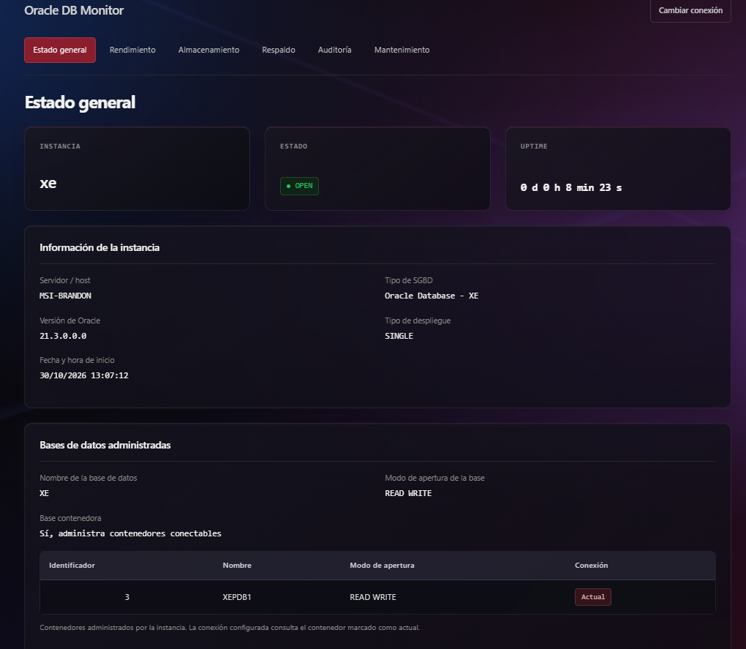

Estado general de la instancia
01
MÓDULO 01
¿La instancia está viva y cómo usa la memoria?
VISTAS DE ORACLE
V$INSTANCE
V$DATABASE
V$SGA
V$SGASTAT
V$PGASTAT
V$CONTAINERS
CLAVE TÉCNICA
Uptime = ahora − STARTUP_TIME, calculado en Java con Duration
no parpadea.
literal.

Slide 7
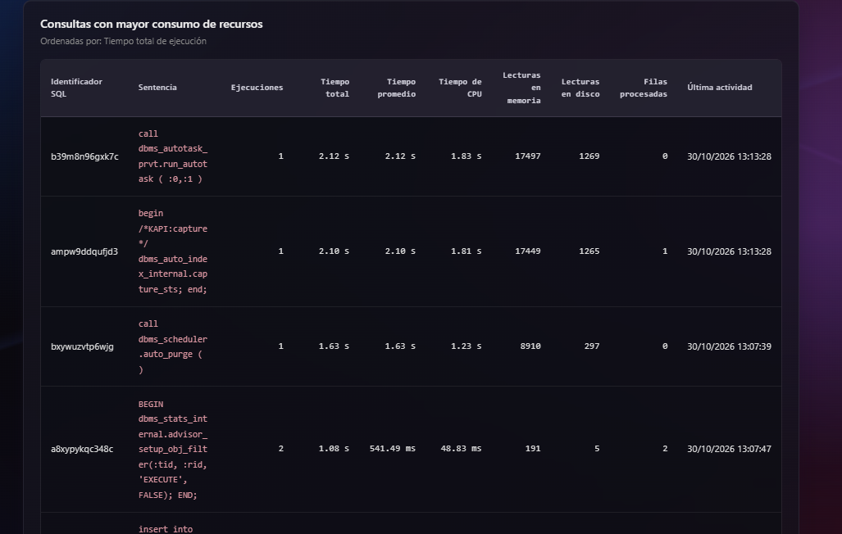

Monitoreo de rendimiento
02
MÓDULO 02
¿Qué consume más recursos y quién está bloqueando?
VISTAS DE ORACLE
V$SQLSTATS
V$SESSION
V$PROCESS
V$SESSTAT
V$STATNAME
CLAVE TÉCNICA
Bloqueos: V$SESSION cruzada consigo misma por BLOCKING_SESSION
¿lenta?
yo no fui.

Slide 8
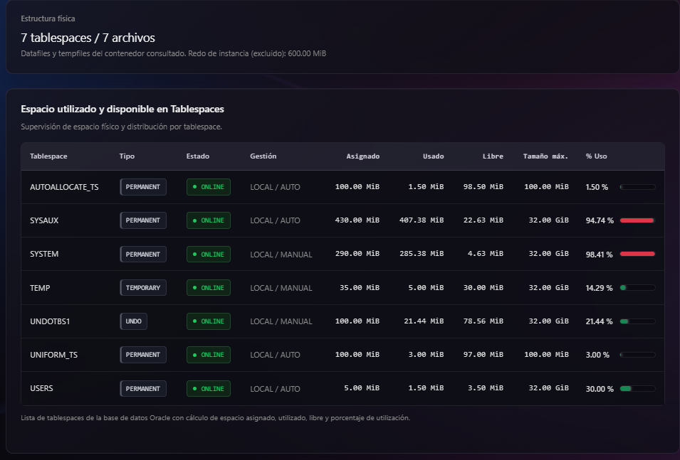

Gestión del almacenamiento
03
MÓDULO 03
¿Cuánto espacio queda y a qué ritmo crece la base?
VISTAS DE ORACLE
DBA_TABLESPACES
DBA_DATA_FILES
DBA_TEMP_FILES
DBA_FREE_SPACE
DBA_SEGMENTS
V$TEMP_SPACE_HEADER
V$LOG
V_CRECIMIENTO_ANALITICO
CLAVE TÉCNICA
Cada captura se registra en Oracle con SP_REGISTRAR_CRECIMIENTO; la variación sale de LAG()
aún cabe...
creo.

Slide 9

Respaldo y recuperación
04
MÓDULO 04
¿Cuándo fue el último respaldo bueno y estamos protegidos?
VISTAS DE ORACLE
INTERPRETACIÓN ADMINISTRATIVA
V$RMAN_BACKUP_JOB_DETAILS
V$DATABASE · LOG_MODE
ADECUADO · ≤ 24 h
Último respaldo exitoso en las últimas 24 horas
ADVERTENCIA · ≤ 48 h
CLAVE TÉCNICA
Hasta 48 horas, último intento fallido o NOARCHIVELOG
El historial de RMAN se lee con SQL, sin ejecutar RMAN desde la app
RIESGO · > 48 h
Más de 48 horas o ningún respaldo exitoso
plan B,
C y D.

Slide 10
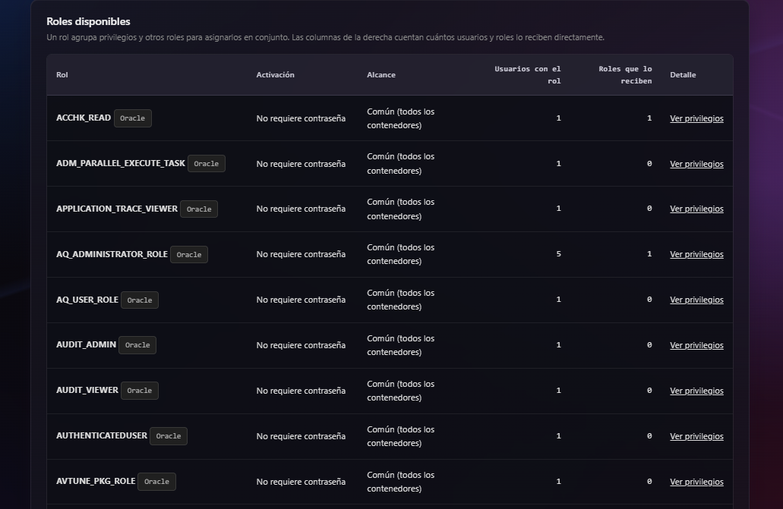

Auditoría de seguridad
05
MÓDULO 05
¿Quién tiene acceso a qué y de dónde lo heredó?
VISTAS PRINCIPALES DE ORACLE
DBA_USERS
DBA_ROLES
DBA_ROLE_PRIVS
DBA_SYS_PRIVS
DBA_TAB_PRIVS
V$PWFILE_USERS
DBA_OBJECTS
DBA_ERRORS
DBA_DEPENDENCIES
CLAVE TÉCNICA
Herencia de roles con CONNECT BY y SYS_CONNECT_BY_PATH
¿y usted
quién es?

Slide 11
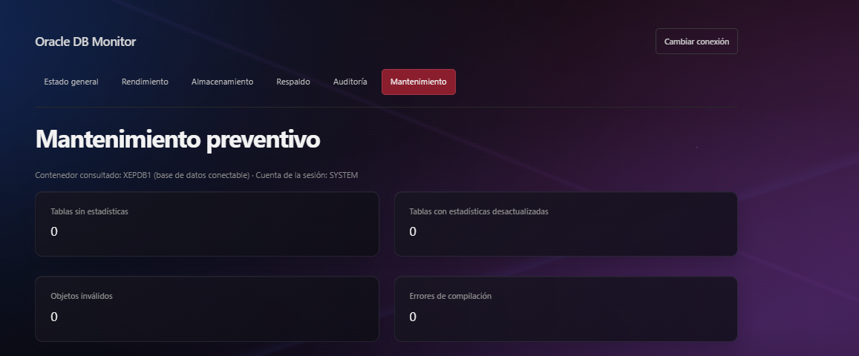

Mantenimiento preventivo
06
MÓDULO 06
¿Las estadísticas están al día y hay objetos inválidos?
VISTAS Y PAQUETES PL/SQL
DBA_TAB_STATISTICS
DBA_TABLES
DBA_OBJECTS
DBA_ERRORS
DBA_USERS
DBMS_STATS
DBMS_UTILITY
DBMS_ASSERT
CLAVE TÉCNICA
DBMS_ASSERT.ENQUOTE_NAME evita inyección SQL en los nombres
barriendo
inválidos.

Slide 12

Qué necesita y cómo falla
PERMISOS Y ERRORES
MANEJO DE ERRORES
PERMISOS
8 GRANT
ORA-12541
ORA-17002
«no fue posible consultar Oracle; revise la conexión y su disponibilidad»
ORA-01031
«permisos insuficientes»
SELECT directo de SYS a SYSTEM sobre el diccionario
ORA-00942
«vista no accesible o inexistente»
0 filas
Mensaje claro en lugar de una tabla vacía
Los privilegios por rol no sirven para compilar vistas y procedimientos
Timeouts
5 s consultas · 120 s mantenimiento

Slide 13

Por qué lo hicimos así
DECISIONES DE DISEÑO
01
02
03
CONEXIÓN DESDE LA WEB
HISTORIAL EN ORACLE
POST/REDIRECT/GET
Sin credenciales en el código y sirve para cualquier instancia
XE no trae AWR, así que cada medición se guarda en Oracle
Refrescar la página no repite una operación pesada

Slide 14
PASEMOS
A LA DEMO
DEMOSTRACIÓN EN VIVO
Oracle 21c XE · XEPDB1 · datos reales
si algo falla,
fue el wifi.
Conectar instancia

